Slide 1
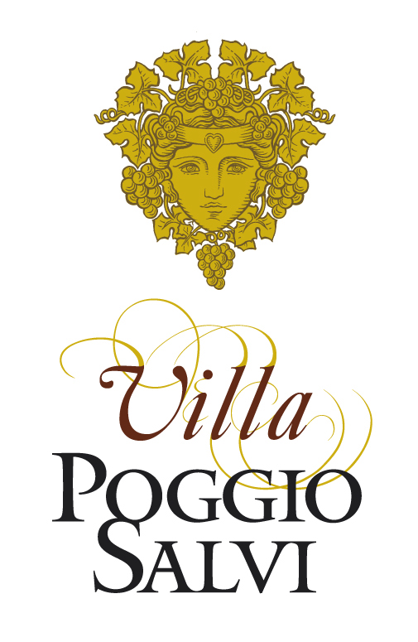
DISCOVER VILLA POGGIO SALVI WORLD WITH VA.S.CO

Slide 2
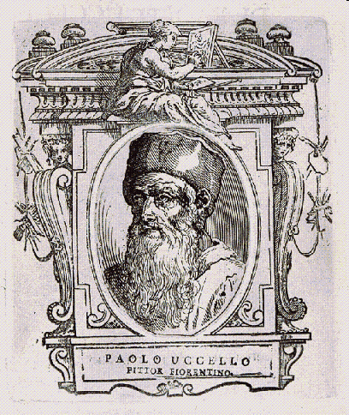
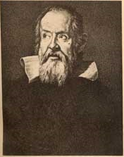
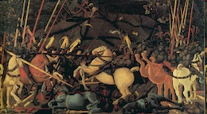
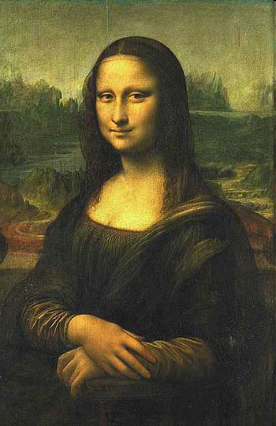
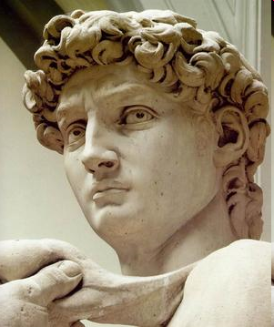
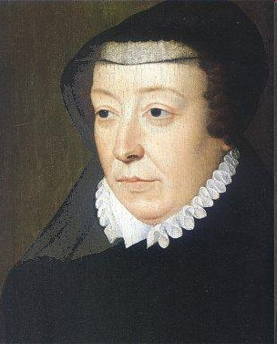
TOSCANY HISTORY, ART AND TRADITION

Slide 3
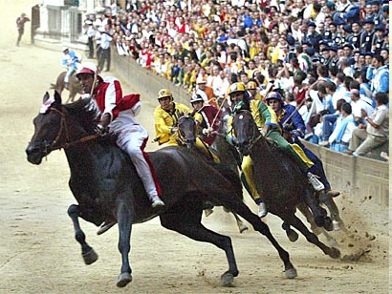
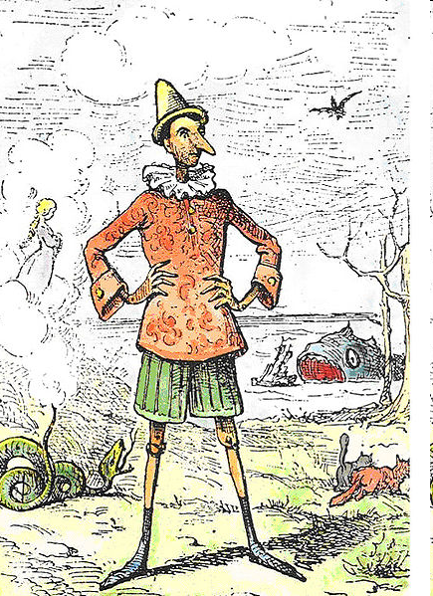
TOSCANY HISTORY, ART AND TRADITION

Slide 4
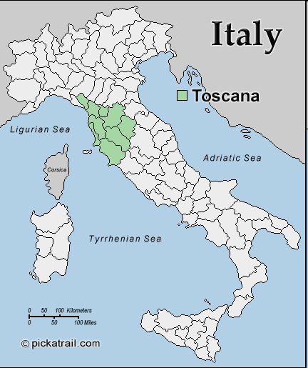
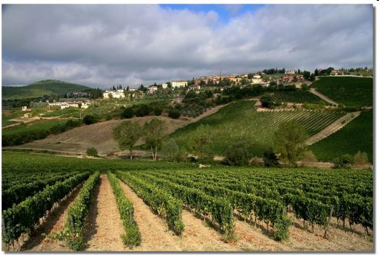
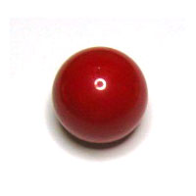
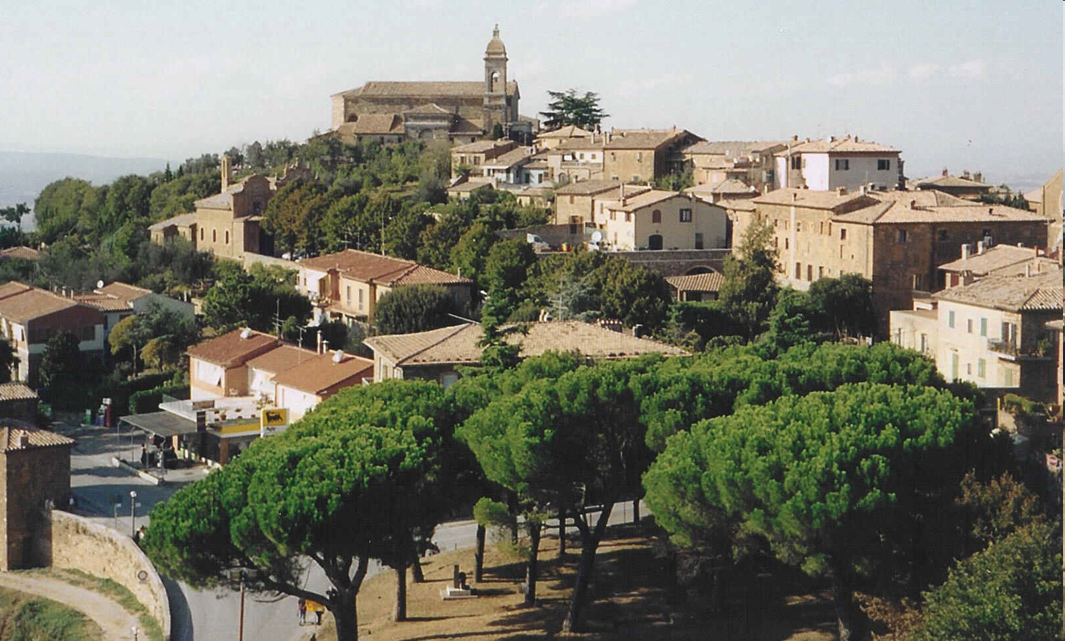
Something unique in Montalcino !...

Slide 5
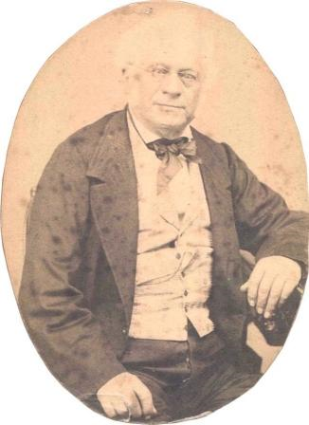
History of Brunello di Montalcino
“500 ans de tradition du vignoble et 150 ans d'histoire du Brunello transmis de père en fils représentent un patrimoine que bien peu d'entreprises du vin peuvent vanter »
La maison Biondi-Santi a été créée en 1840 par le grand-père de Ferruccio Biondi-Santi l'inventeur du Brunello di Montalcino. La première cuvée de Brunello di Montalcino a été faite en 1888. La Famille Biondi Santi est toujours propriétaire du vignoble d'origine : « Tenuta Greppo ». Les 18 hectares historiques sont situés près du village médiéval de Montalcino.
L'activité vinicole des Biondi-Santi démarre en 1840 avec Clémente Santi, le trisaïeul de l'actuel propriétaire Franco Biondi-Santi. Dans sa propriété du Greppo, Clémente Santi inventa le clone de Sangiovese grosso (BBS11) qui sera à l’origine des vins les plus prestigieux d’Italie. Viticulteur, œnologue et homme de culture, Clémente Santi obtint des diplômes et des prix à l'Exposition de Londres en 1856 et à l'Exposition Universelle de Paris en 1867, et ensuite en Italie, pour son vin « Le premier Brunello de l’Histoire » en 1865, et tant d'autres reconnaissances.
L'activité vinicole continua avec la fille Catarina Santi, épousée par Jacopo Biondi, et elle se développa avec leur fils Ferruccio. Peintre, Garibaldin, vaillant viticulteur, œnologue, amoureux et passionné du terroir, il poursuivit l’adoration du Sangiovese Grosso.
Le Ministère de l'Agriculture et des Forêts reconnu à la Famille Biondi-Santi le titre d’ « inventeur du Brunello » en 1932.
Les vins de Biondi Santi restent depuis plusieurs années parmi le brillant palmarès des 100 meilleurs vins du Monde !

Slide 6
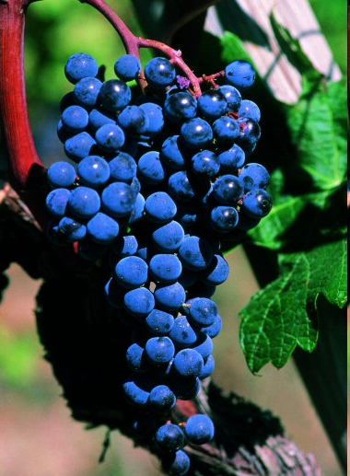
History of Sangiovese Grosso
Vers la fin du 19ème siècle,BIONDI SANTI a élaboré ses vins
à partir du Sangiovese Grosso, et à en 1880, a obtenu les résultats qu'il avait espérés pour : « un vin de grande structure et grande finesse ». Après le phylloxéra, il a greffé de toutes nouvelles vignes avec des bourgeons qu'il avait sélectionnés sur des pieds de vignes choisis, obtenant ainsi,le vin que nous admirons ,le « Brunello di Montalcino ». Devenant ainsi l’inventeur du Brunello di Montalcino …
Le Sangiovese Grosso est différent de Sangiovese normal parce qu‘il est spécial et le seul type de Sangiovese à pouvoir être utilisé pour le Brunello di Montalcino . Certains appellent non seulement le vin mais également le Sangiovese Grosso : « Brunello » .
Toutes les vignes au Domaine « Greppo » produisent des raisins de Sangiovese Grosso, et son clone appelé BBS11 (Brunello Biondi Santi) a été choisi au Domaine par l'université de Florence en 1970 avec l'aide de la Famille Biondi Santi comme l’unique référence mondiale.

Slide 7
Villa Poggio Salvi
Traditional wines produced with modern technologies: this is the philosophy of Villa Poggio Salvi. Our wines are characterised by modern taste suited for the international qualified consumer. This area of the Montalcino county is well-known for its Brunello, fine structured and with a strong body, that offers its best in the first years after breaking in the market. Villa Poggio Salvi is a winery company with a modern structure aimed to the future.

Slide 8
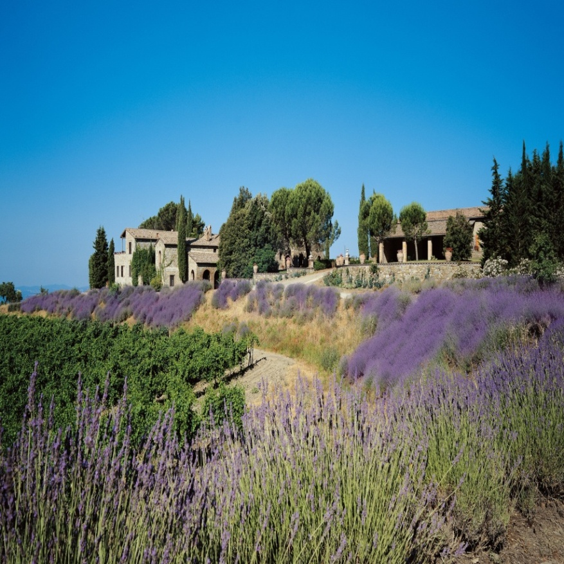
History of Villa Poggio Salvi
Villa Poggio Salvi takes its name from the lucky side of the Montalcino hilltop tending towards the Tirrenian Sea. Folks from the Maremma region have been always attracted up here by the clean air and the smells coming from the thick woods of holm-oaks and mediterreanean bushes. In the historical archives kept by the township of Montalcino this place was already known around 1500 for wines. Struck by the landscape's beauty, in 1979 Mr. Pierluigi Tagliabue purchases the property. Nowadays Poggio Salvi has 23 hectares of property vineyards, all founded with clones of Sangiovese Grosso of Montalcino. Beside the property in Montalcino, the Villa Poggio Salvi winery company owns since 1998 more 20 hectares of land in Monteriggioni (Chianti area), founded with Sangiovese and Merlot grapes and 3 hectares in Scansano area.

Slide 9
Terroir of Villa Poggio Salvi
The excellent setting, with average altitude ranging from 300 to 500 metres above sea level, the soil's richness in marl and the light breeze blowing up from the Tirrenian Sea keep the land healthy and perfect for the grapevines. The vineyards were founded after in-depth studies of the soil and selecting the best locations for grapevines growing: all vineyards are luckily exposed towards south-west, contributing to a homogeneous ripening of the grape-clusters. Clever agricultural techniques and careful control of the grape-clusters are producing grapes with plenty of extracts. Vineyards are about 15 to 20 years old, the format of implantation being 2,50 x 0,80 metres with a density of about 5000 roots / ha.

Slide 10
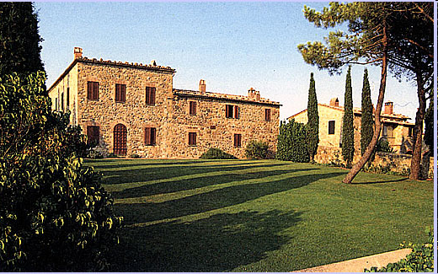
History of Villa Poggio Salvi
Villa Poggio Salvi prend son nom du versant chanceux du sommet de Montalcino tendant vers la mer de Tyrrhénienne. Les gens de la région de Maremma ont été toujours attirés par cette magnifique situation où l'air est pur avec des odeurs enivrantes venant des forêts de chênes et des végétations méditerranéennes. On trouve trace de cette parcelle dans les archives historiques de Montalcino depuis l’an 1500.
Frappé par la beauté du paysage, en 1979, Dr. Pierluigi Tagliabue achète la propriété. De nos jours Poggio Salvi a 23 hectares de vignes, toutes plantées en Sangiovese Grosso. Près de la propriété de Montalcino, la Tenuta Villa Poggio Salvi possède depuis 1998: 20 hectares en appellation Chianti Colli Senesi, ce vignoble est planté en Sangiovese et merlot. Villa Poggio Salvi possède également 3 hectares dans la région de Scansano en appellation Morellino.

Slide 11
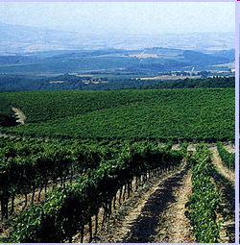
Terroir of Villa Poggio Salvi
L'excellente situation du vignoble, son altitude moyenne de 300 à 500 mètres au-dessus de niveau de la mer, sa richesse du sol en marne et la brise légère provenant de la mer de Tyrrhénienne expliquent la qualité des vins de Villa Poggio Salvi !
Les vignes ont été plantées après une étude approfondie du sol et du choix des meilleurs terroirs. Le vignoble est exposés sud-ouest contribuant ainsi à une maturation homogène des raisins.
Une culture raisonnée, des rendements moyens et une vitigestion soignée permettent de produire des raisins avec une belle concentration. Les vignes sont âgées de +- 20 années.

Slide 12
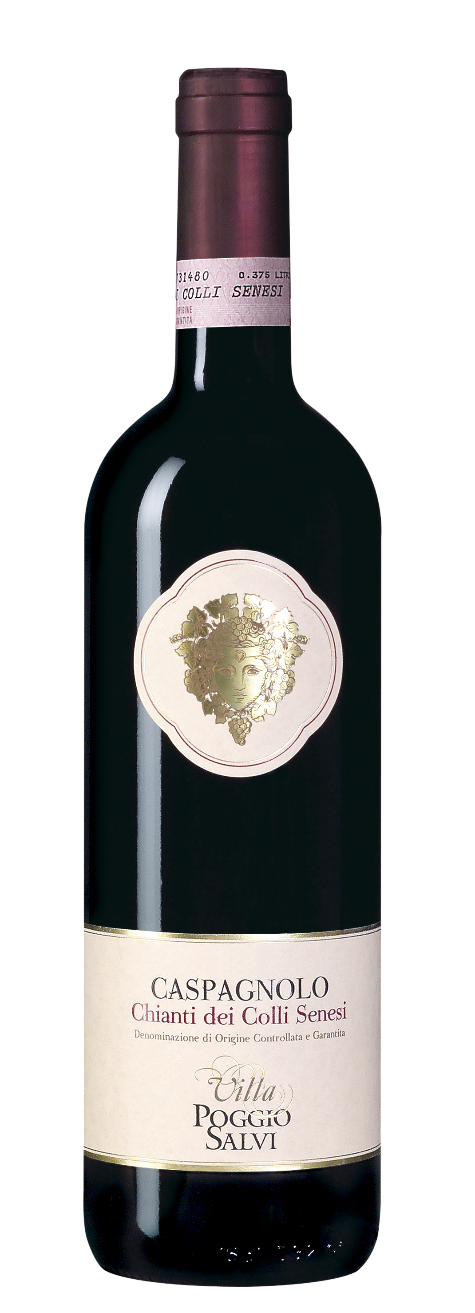
Wines of Villa Poggio Salvi
BRUNELLO DI MONTALCINO DOCG ANNATA
ROSSO DI MONTALCINO DOC
CASPAGNOLO CHIANTI Colli Senesi DOCG

Slide 13
Style of wine in Villa Poggio Salvi
Les vins traditionnels sont produits avec des technologies modernes : c'est la philosophie de « Villa Poggio Salvi ». Nos vins sont caractérisés par le goût moderne adapté au consommateur international. Villa Poggio Salvi a une structure moderne tournée vers le futur.
La cave est maintenue à température, on y garde les vins en fermentation, elle est équipée d’installations modernes : foulage automatique, pressoirs pneumatiques, pigeuse automatique et cuves thermo-régulées,… Un soin particulier est apporté à la partie de la cave qui abrite les magnifiques barriques de chêne et grands foudres. Une pièce spéciale sert à stocker les bouteilles en phase d’affinage, Poggio Salvi y fait vieillir ses Brunello pendant trois années et après mise en bouteilles, y fait reposer ses flacons pendant encore quelques mois.

Slide 14
Style of wine in Villa Poggio Salvi
Traditional wines produced with modern technologies: this is the philosophy of Villa Poggio Salvi. Our wines are characterised by modern taste suited for the international qualified consumer. Villa Poggio Salvi is a winery company with a modern structure aimed to the future. The cellar is split into a storeroom devoted to fermentation, with thermic conditioned shafts equipped for automatic fulling with pneumatic rakes and with a special device devoted to sink the head of the must (extremely important for wine quality); into a bottling area; and into a wide storeroom organised for the stock of bottles in the refining process. A special care is given to the oak barrels' storeroom, where Brunello Villa Poggio Salvi is aging inside rows of slavonian oak barrels, where it is aged for three years before some more months of refining in bottles.

Slide 15
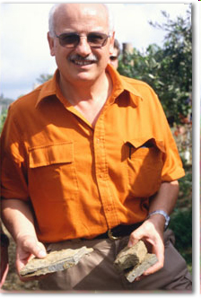
Enologo in Villa Poggio Salvi Dr.Vittorio Fiore
Vittorio Fiore est né à Fortezza (Bolzano - Italie) en 1941. Il a eu une éducation poussée, se spécialisant en viticulture et œnologie à la Haute Ecole Technique de San Michele dans le Alto Adige (Trentin); ensuite, il reçu son diplôme d’ingénieur agronome à Conegliano (Trévise - Italie) en 1961.
Eminent professeur, il a organisé et dirigé beaucoup de concours sur le vin et dispensé des cours sur la vitigestion.
Aujourd’hui il est considéré comme un des plus grand expert en familiarisation des vins italiens et étrangers, des techniques de production, du traitement raisonné de la vigne, de la conservation des vins et de leur vieillissement et des techniques d’embouteillage. Depuis 1978, il s'est installé en Toscane, où il consulte pour Biondi Santi s.p.a.

Slide 16
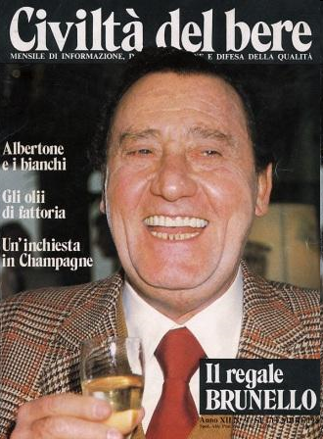
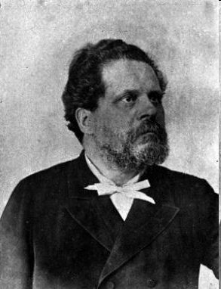
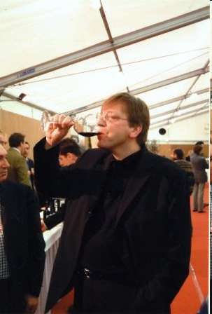
Le Brunello, même si il a une production limitée, est connu et aimé de qui le déguste et ce, de part le monde!
Grands Hommes, personnalités de la scène et du cinéma, intellectuels érudits et épicuriens, tous le vénère!...
Dès les premières heures du Brunello, il est déjà cité par Giosué Carducci - 1837/1907 Prix Nobel de littérature. Le 22 décembre 1886, il écrivait déjà sur le Brunello di Montalcino.

Slide 17
THANK YOU TO HAVE SHARED OUR PASSION ! C.TERRAZZINO Senior Sales § Brand Manager VA.S.CO

